Slide 1

TERMODINÂMICA, ELETRICIDADE E MAGNETISMO
Global Solution 2023/1
RM 93040 Kaique Carvalho da Silva
RM 94618 Enzo Vazquez Sartorelli
RM 84057 Guilherme Macario da Silva

Slide 2
Danos de pragas em lavouras.
Insecticidas e outros gases.
Soluções quimicas.
Soluções biologicas.

Slide 3
Analise Exergética
Exergética
União da primeira e segunda lei da termodinamica.

Slide 4
Controle climático e verificação do solo

Slide 5
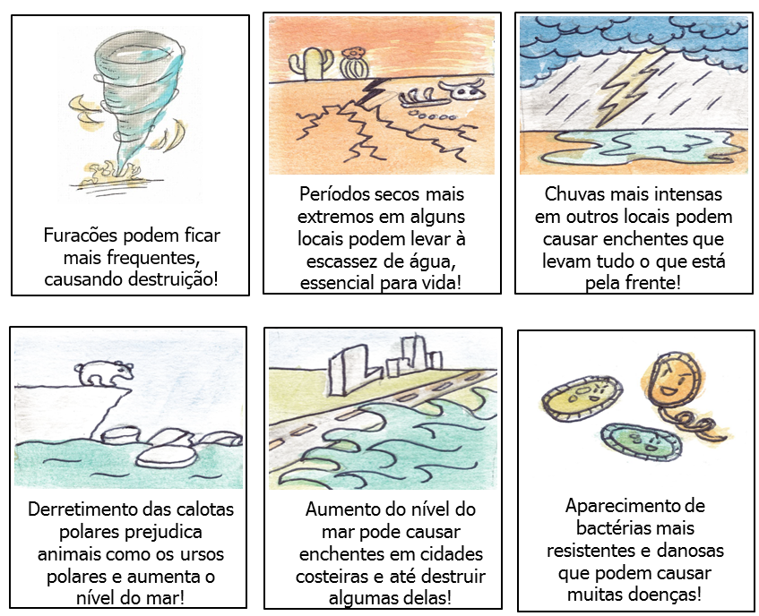
Equilibrio termico e analise energética
Termodinâmica
Analise energética
Sistema termodinâmico
Estado termodinâmico
Temperatura
Equilíbrio termodinâmico

Slide 6

Obrigado

